Slide 1
Simulace operačního systému
Jan Bláha
Radek Bouda
David Steinberger

Slide 2
BlBoSt Team
Radek Bouda
vedoucí týmu a zodpovědná osoba
David Steinberger
programátorský guru týmu
Jan Bláha
maskot týmu

Slide 3
Současný stav projektu
Aktivně používaný git repozitář
výběr serveru
Základní struktura jádra
Proces Shell a aktivní konzolové okno
Komunikace mezi oknem a Shellem
Ukládání historie příkazů
Syntaktický analyzátor
File manager
Problematika víceuživatelského prostředí
První procesy spustitelné v terminálu
Cat, Ls, Cd, Kill

Slide 4
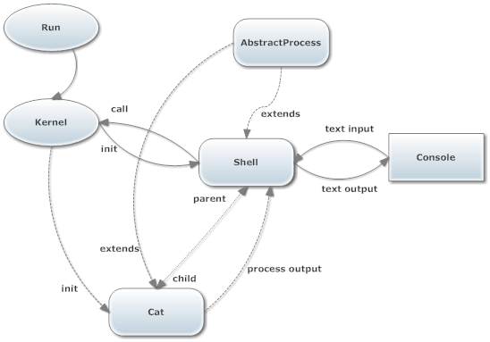
Základní struktura jádra

Slide 5
Syntaktický analyzátor
Řádek = Příkaz Vstup { ´|´ Příkaz } Výstup ´EOL´
Příkaz = Jméno {Parametr} {Argument}
Jméno ::= řetězec
Parametr = ´-´písmeno
Argument = řetězec
Vstup = null |´<´Jméno
Výstup = null |´>´Jméno

Slide 6
Aktuální témata
Testování aktuálně zpracovaných částí
Proces management
Implementace dalších procesů
Pipe –ing
Víceuživatelské prostředí
JavaDoc

Slide 7
Prostor pro dotazy

Slide 8
Vám děkuje za pozornost
BlBoSt Team

